Slide 1
사회적문제해결과 디자인씽킹 - 사회문제의 개요
최영근 교수
* 사사표기: 본 강의는 SK그룹이 설립한 재단법인 사회적가치연구원의 사회혁신교육자네트워크 (ENSI: Educators’ Network for Social Innovation)에 등록되어 연구지원을 받은 과목입니다

Slide 2
사회문제의 정의
사회문제는
사회 또는 개인에게 해로운 조건을 영향력 있는 집단이 사회문제라고 규정하고 집단행동을 통해 해결되어야 한다고 생각하는 것이다.

Slide 3
사회문제의 정의
-사회문제의 세 측면-
객관적 측면 : 사회문제는 개인 또는 사회에 손해를 주는
유해조건이다.
주관적 측면 : 영향력 있는 집단이 사회문제라고 규정해야만
사회문제가 된다.
낙관적 측면 : 사람들은 사회문제가 집단행동을 통해 해결되기
를 원하는 동시에 해결될 수 있다고 믿는다.

Slide 4
사회문제의 정의
사회문제는 유해조건이다.(객관적 측면)
신체적 상해, 재산의 손실, 권한의 침해, 환경의 오염, 인종차별과 성차별, 사회적 가치의 손상 등과 같은 유해조건을 말한다.
인종차별과 성차별이 사회문제가 되는 이유는 흑인과 여성에게 직접적인 고통(좌절감, 성희롱, 소득의 상실 등)을 안겨줄 뿐만 아니라 장래의 기회(교육기회와 직업선택의 기회)마저 박탈하기 때문이다.
사회적 가치를 위협하는 것도 유해조건이 된다.

Slide 5
사회문제의 정의
영향력 있는 집단이 사회문제라고 규정해야만 사회문제가 된다 (주관적 측면)
영향력 있는 집단
사회적 다수
대통령, 도지사, 국회의원과 같은 정치인, 종교계 지도자, 교수, 신문기자, 전문직 등의 여론지도층
권력, 재산, 위세를 많이 소유한 힘 있는 계층
사회문제를 규정하는 영향력을 측정할 수 있는 세 측면
관심을 나타내는 사람의 수
관심 표출의 강도
관심을 나타내는 사람들의 권력

Slide 6
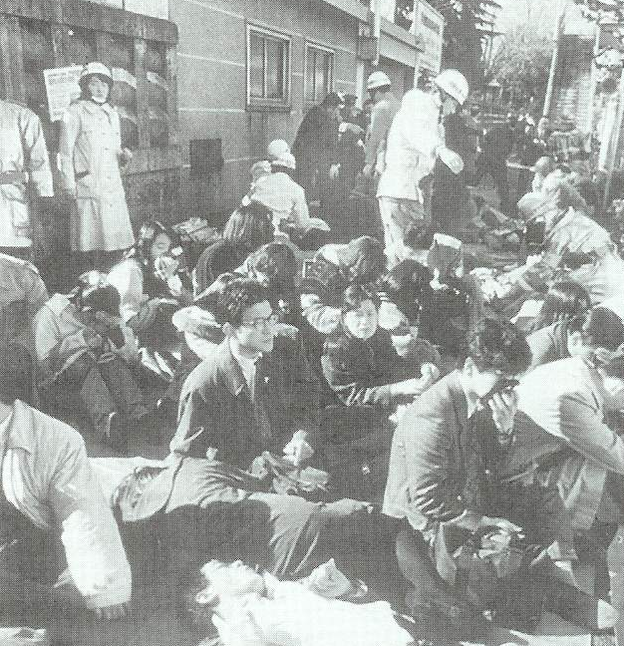
사회문제의 정의
유해조건과 사회적 관심
도쿄 지하철에서 발생한 사린 가스 무차별 살포사건은 많은 희생자를 발생시켜, 사회의 큰 주목을 받았다(유사종교의 문제, 불특정 다수 공격).
많은 사람에게 해를 끼치고 사회적 관심을 끄는 사건은 사회문제가 될 가능성이 높다.

Slide 7
사회문제의 정의
사람들은 사회문제가 집단행동을 통해 해결되길 원하고, 또 해결될 수 있다고 믿는다 (낙관적 측면)
사회문제가 확산되기 시작하면 사람들은 개선을 요구한다. 개선에의 열망은 인간의 진보에 대한 믿음과 개인의 존엄성에 대한 확신에 기인한다.
유해조건과 영향력 있는 집단의 규정이라는 두 가지 요건을 충족시킨다 하더라도 집단행동에 의해 해결될 수 없다면, 사회문제가 될 수 없다는 것을 의미한다.
집단행동이란 사람들의 공동의 노력으로서 파업, 데모, 대중 홍보, 로비, 이익집단의 결성 등을 말하는데, 어떤 유해조건으로부터 고통을 받는 당사자가 자신의 힘만으로는 해결이 불가능하다고 생각하여 타인의 도움을 얻어 사회복지정책(사회문제의 해결책)을 변화시키거나 새로운 사회복지정책을 만들려고 할 때 발생한다.

Slide 8
사회문제의 정의
사회문제는 상당 기간 동안 지속된다. (사회문제의 지속성)
① 사회제도들은 상호연관성(interconnectivity)을 갖고 있기 때문에 사회 문제는
지속된다. 상당수 성인남성들은 성매매를 사회적 배설 밸브(outlet valve) 로 간주하는 경향이 있다.
② 무엇인가 이익(something profiting)이 있기 때문에 사회문제는 지속된다. 국가가 환경오염방지정책을 시행하게 되면 환경오염물질을 배출하는 기업은 오염정화설비 비용을 지출해야 하므로 그만큼 이윤이 줄어든다. 따라서 이들 기업은 오염정화 설비 비용을 지출해야 하므로 그만큼 이윤이 줄어든다.
③ 대중들은 사회문제의 ‘신속한’ 해결을 원하기 때문에 사회문제는 지속된다.
사회문제가 심각하다 하여 단기간에 많은 비용을 투입하여 해결하려 하지만
실제로 짧은 기간 안에 사회문제가 해결되는 경우는 거의 없다.

Slide 9
사회문제의 정의
사람들이 내놓는 사회문제의 해결책은 매우 다양하며,
종종 서로 갈등관계 있는 해결책이 제시되기도 한다.
(해결책의 범람)
① 문화는 다양하고 또 서로 모순된 것도 있다.
“누울 자리 보고 누워라”는 말이 있지만 “망설이는 자는 얻는 게 없다”는 말도 있다.
“안 보면 멀어진다”고 하지만, “안 보면 보고 싶어 연민의 정이 쌓인다”고도 한다.
이러한 문화적 다양성은 해결책도 다양하게 만든다.
② 설익은 이론(quasi-theories)：일반인들은 확실한 근거나 증거가 없는 이론에 입각해 자기 주장을 하는 경향이 있다는 것이다.
③ 운명의 착각(fallacy of inevitability)：사람들은 종종 전통적이고 종교적인 해석에 따르는 경향이 있다. 의사가 치료를 위해 노력했음에도 불구하고 환자가 사망하게 되면 의사는 최선을 다했지만 어쩔 수 없었다고 하고, 환자 가족은 환자의 운명으로 받아들인다. 이와 유사하게 사회문제도 주어진 운명으로 받아들이는 사람들이 있다

Slide 10
개인적 곤란과 공적 쟁점
개인적 곤란과 공적 쟁점
개인적 곤란 : 개인의 성격 또는 가까운 주변 사람들과의 관계 (사회 생활의 제한된 영역)에서 발생하는 사적인 문제.
공적 쟁점 : 사적인 문제의 차원을 넘어 사회 전체 또는 사회구조에 관련된 문제.
※ 예 : 실업, 이혼.

Slide 11
사회문제의 두 가지 시각
1. 개인적(individual) 시각으로서 사회문제의 원인을 개인의 특성에서 찾는다.
Ex) 어떤 개인의 마약복용의 원인을 그의 실업으로 인한 스트레스에서 찾는 것이다. 그러나 이런 개인적 시각은 왜 수많은 사람들이 몸에 해로운 마약을 복용하는지를 충분히 설명해 주지는 않는다.
2. 개인적 시각의 이런 약점을 보완하는 것이 구조적
(structural) 시각이다. 구조적 시각은 사회문제의 원인을 사회구조에서 찾는다.
- 개인 비난론(person-blame approach)
- 체제 비난론(system-blame approach)

Slide 12
사회문제의 유형
Merton & Nisbet, 1976
∙일탈행위：범죄, 비행, 정신질환, 약물중독, 알코올중독, 성매매․동성애
∙사회해체：인구문제, 불평등, 고령화, 성역할, 인종문제, 가족해체, 지역사회해체․
도시문제, 노동문제, 빈곤과 프롤레타리아트, 집단폭력
「현대사회문제론」(김영모 편, 1982)
∙일탈적 문제：범죄, 소년비행, 성매매, 자살, 알코올중독, 정신질환
∙해체적 문제：가족해체, 빈민지역, 인구문제, 환경문제
∙구조적 문제：빈곤, 소득분배, 노동문제, 교육 불평등
Eitzen & Zinn(2000)
∙체제문제：부과 권력과 관련된 문제
∙인간․환경․지역문제：글로벌 불평등, 환경문제, 인구문제․고령화, 도시문제
∙불평등：빈곤, 인종문제, 성차별, 동성애
∙사회제도 문제：노동(고용)문제, 가족문제, 교육, 보건의료, 국가안전보장문제
∙일탈：범죄, 약물중독

Slide 13
사회문제의 유형
Zastrow(2000)
∙일탈문제：범죄․비행, 정신질환, 약물남용, 동성애
∙불평등 문제：인종문제, 성차별, 고령화, 빈곤
∙제도적 문제：가족문제, 보건의료문제, 교육문제, 대기업․기술․노동문제
∙글로벌 문제：폭력․테러리즘․전쟁, 도시문제, 인구문제, 환경문제
Dunn & Waller(2000)
∙사회제도 문제：가족문제, 경제문제, 보건의료문제
∙불평등 문제：경제적 불평등, 인종문제, 성차별
∙일탈문제：범죄, 폭력, 정신질환
∙사회운동과 사회변동과 관련된 문제：피해자문제, 동성애, 노동착취문제
∙글로벌 사회문제：핵무기문제, 개발도상국의 빈곤문제, 사망률, 환경문제,
자원갈등문제

Slide 14
사회문제의 유형
Parrillo, Stimson, & Stimson(1999)
∙개인의 복지를 위협하는 문제：알코올․약물남용, 성적 문제, 범죄, 폭력․테러리즘
∙사회적 평등을 위협하는 문제：인종문제, 빈곤, 성차별
∙사회제도를 위협하는 문제：가족문제, 교육문제, 기업과 노동문제, 보건의료문제
∙삶의 질을 위협하는 문제：도시문제, 인구․환경문제
Mooney, Knox, & Schacht(2002)
∙개인의 복지 문제：질병과 보건의료 위기, 알코올과 약물, 범죄와 폭력, 가족문제
∙인간 다양성 문제：고령화, 인종문제, 성차별, 동성애
∙불평등과 권력 문제：경제적 불평등, 고용과 실업, 교육문제, 도시문제
∙현대화 문제：인구․환경문제, 과학․기술문제, 국제적 갈등

Slide 15
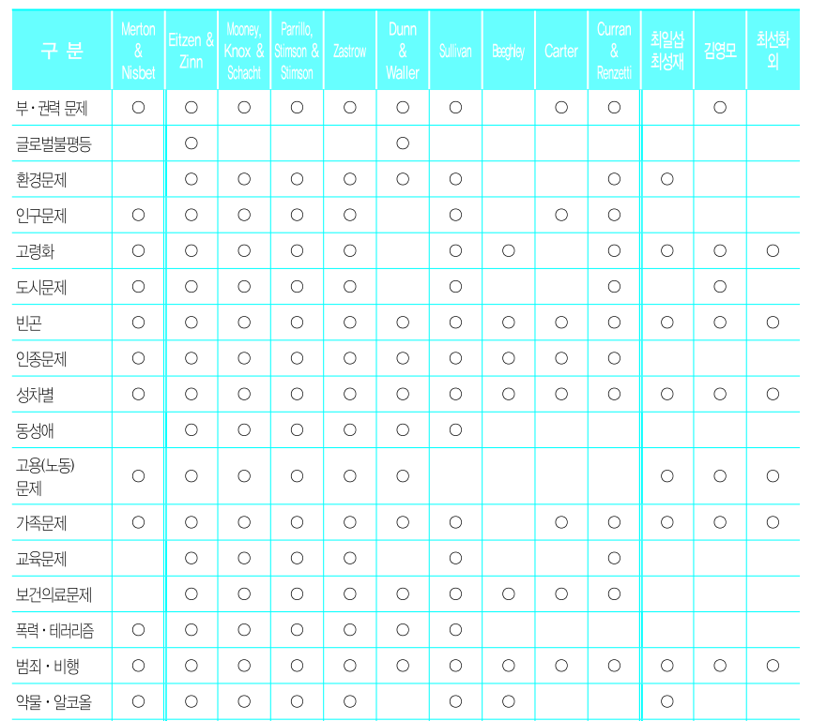
사회문제의 범주

Slide 16
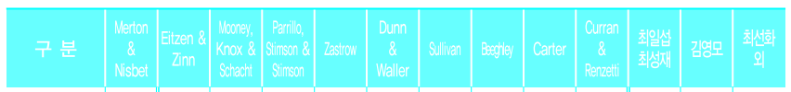
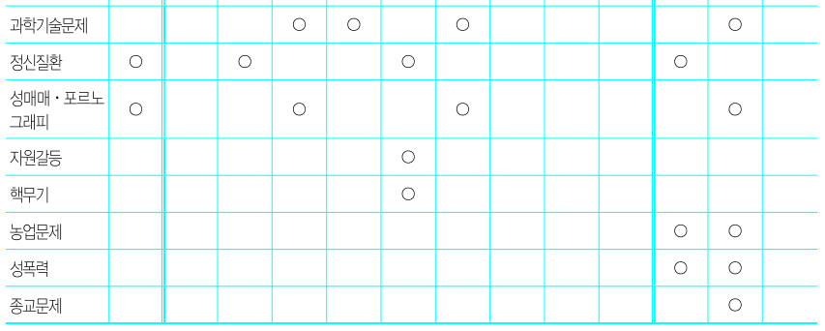
5. 사회문제의 범주

Slide 17
실습
최근에 사회적 문제라고 생각되는 사례는 무엇인가?

